Slide 1









Chú ong chăm chỉ
Chú ong chăm chỉ
Các em hãy trả lời đúng các câu đố để giúp chú ong chở mật từ cây hoa về tổ nhé!
Hoàn thành
Ghi chú: Click vào ô số => hiện câu hỏi.
1
2
3
Notes:
Ghi chú: Click vào ô số => hiện câu hỏi.
Ghi chú: Click vào ô số => hiện câu hỏi.

Slide 2




Hoàn thành câu thơ:
Nắn nót em ngồi vẽ
Lung linh bầu …..
Đáp án:
Trời sao
Trở về
Ghi chú: HS trả lời xong click Trở về
1
2
3
4
5

Slide 3
Hoàn thành câu thơ:
Vẽ cánh diều …..
Vi vu giữa trời xanh.
Đáp án:
No gió
Trở về
2
4
5

Slide 4
Hoàn thành câu thơ:
Trên sân trường lộng gió
Gọi …. về râm ran.
Đáp án:
Ve
Trở về
3
3
4
5

Slide 5

Cảm ơn các bạn giúp chúng mình nhé! Mật đã đủ cho ngày hôm nay rồi này!

Slide 6






Nguyễn Thị Ái Quyên

Slide 7

Em hǌ ωϘ
Hôm nay trong lớp học
Với giấy trắng, bút màu
Nắn wĝ em wgē ωϘ
Lung linh bầu trời sao.
Vẽ ông trăng trên cao
Rải ánh vàng đầu ngõ
Vẽ cánh diều no gió
Vi νί giữa ǇrƟ xaζ.

Slide 8




Đọc thầm đoạn văn và thực hiện các yêu cầu
1. Gạch chân dưới tiếng/từ khó đọc, dễ viết sai.
2. Em cần lưu ý điều gì khi trình bày bài viết.

Slide 9


Cùng luyện từ khó
lung linh

Slide 10
Cùng luyện từ khó
nắn nót

Slide 11
Cùng luyện từ khó
lộng gió

Slide 12

Lưu ý khi trình bày
Lùi vào 2 ô ly
Hôm nay trong lớp học

Slide 13

Lưu ý về tư thế ngồi viết
1 tay cầm viết
1 tay giữ trang vở
Thẳng lưng
Chân đặt đúng vị trí
Viết bằng tay phải
Giữ bằng tay trái
Khoảng cách từ mắt đến vở 25 – 30cm

Slide 14

Nghe - viết
Tiêu chí đánh giá
1. Sai không quá 5 lỗi
2. Chữ viết rõ ràng, sạch đẹp
3. Trình bày đúng hình thức
Em hãy tự đánh giá phần viết của mình và của bạn

Slide 15
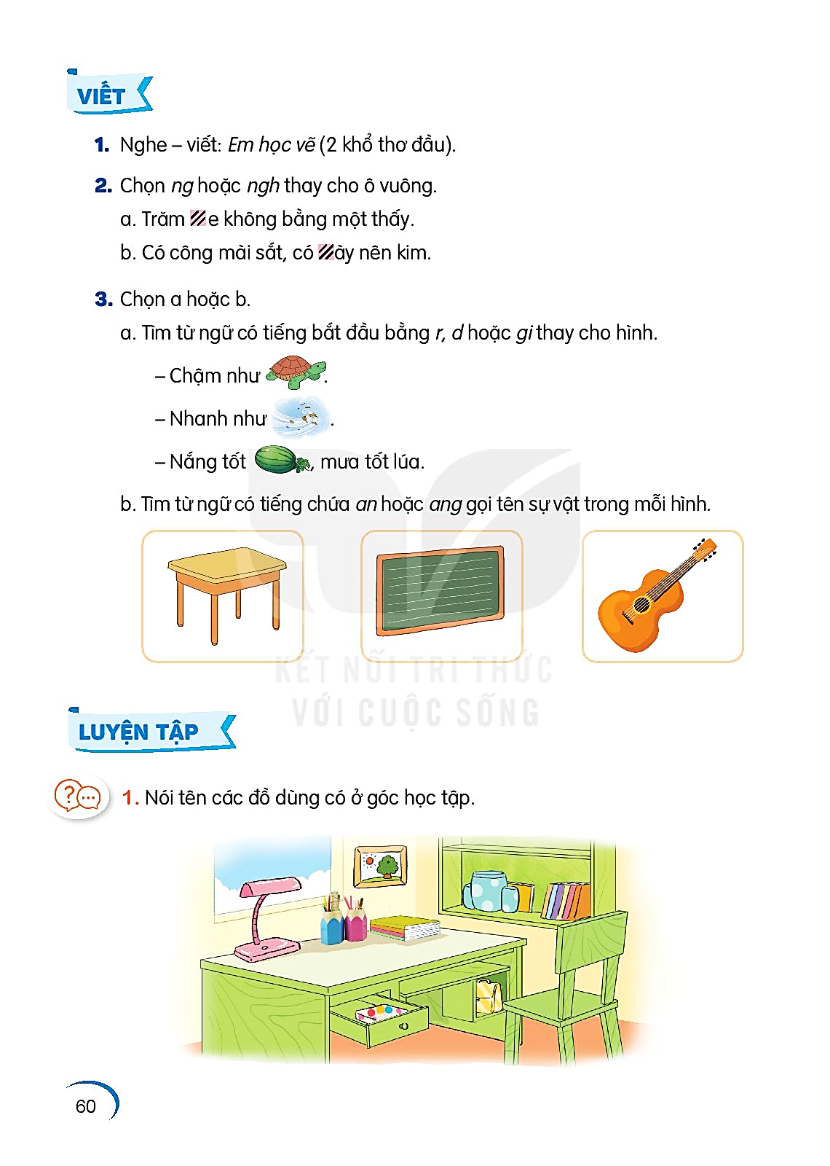
2. Chọn ng hoặc ngh thay cho ô vuông.
Công cha, ngh ĩa mẹ, ơn thầy.
Có công mài sắt, có ngày nên kim.
3. a. Tìm từ ngũ có riếng bắt đầu bằng r, d hoặc gi thay cho hình
Chậm như
Nhanh như
Nắng tốt mưa tốt lúa.
rùa
gió
dưa

Slide 16
3. a. Tìm từ ngữ có tiếng bắt đầu bằng r, d hoặc gi thay cho hình
Chậm như
Nhanh như
Nắng tốt mưa tốt lúa.

Slide 17











Luật chơi: Chia lớp thành 3 đội cùng nhau thảo luận và Tìm từ ngữ có tiếng bắt đầu bằng r, d hoặc gi thay cho hình. Hết 2’ đội nào ghi đúng và nhanh nhất là đội chiến thắng.

Slide 18
3. a. Tìm từ ngũ có riếng bắt đầu bằng r, d hoặc gi thay cho hình
Chậm như
Nhanh như
Nắng tốt mưa tốt lúa.
rùa
gió
dưa

Slide 19
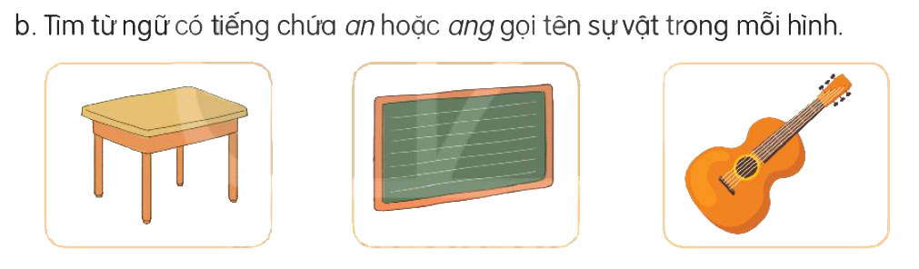
Bàn
Bảng
Đàn

Slide 20












